Slide 1



ШУТИС-МХТС
"Программчлалын дадлага"(F.CSM360)
Энэхүү тоглоом нь Java хэл дээр график хэрэглэгчийн интерфейс (GUI) болон объект хандалтат програмчлалын (OOP) аргуудыг ашиглан сонгодог Snake Game буюу “могой тоглоом”-ыг хөгжүүлсэн болно. Тоглоом нь 3 түвшинтэй, саад тотгор, могойд хортой ногоо , оноо цуглуулах зэрэг нэмэлт боломжуудтайгаар баяжуулагдсан. Мөн тоглоомын явцад дууны эффект болон арын хөгжим тоглуулах боломжийг оруулсан болно.

Slide 2

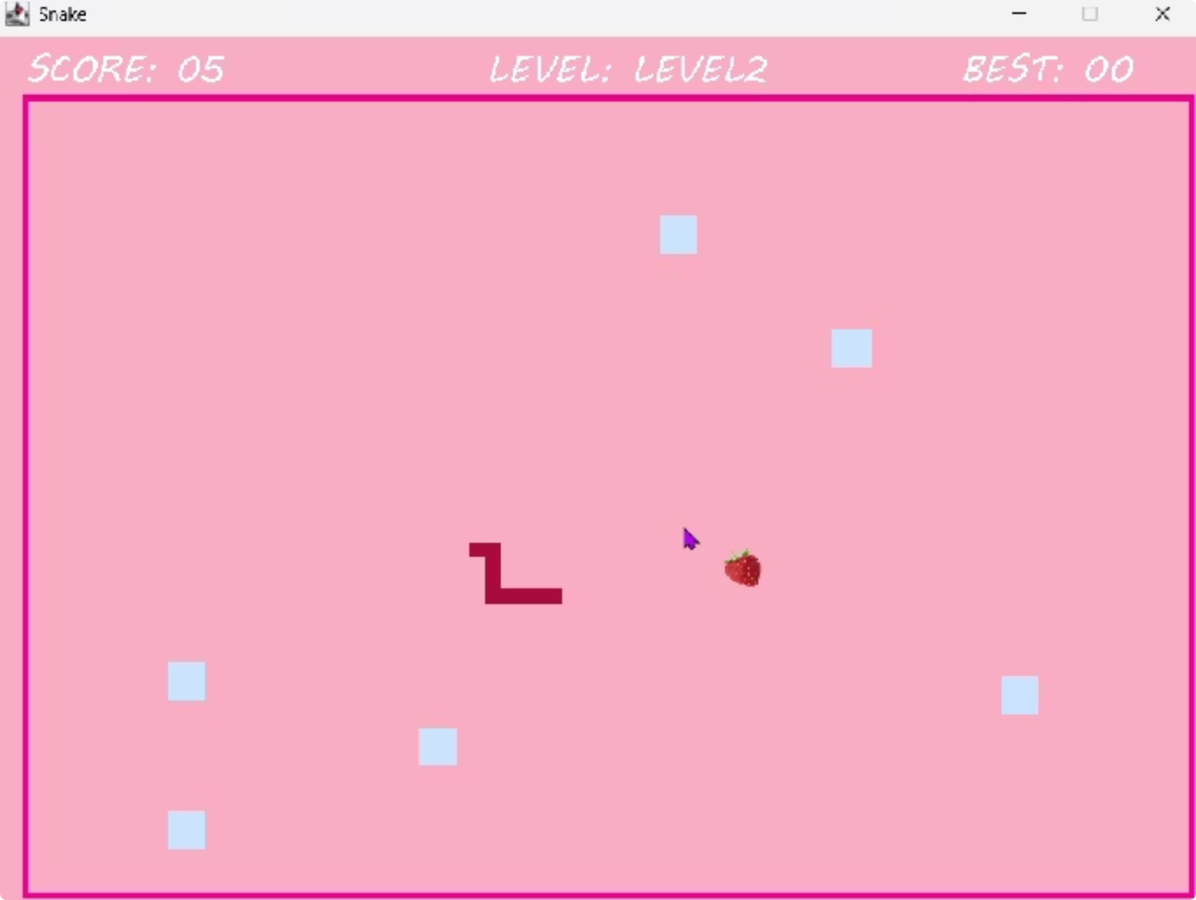
Тоглоомын ерөнхий тайлбар
Энэхүү тоглоомын гол зорилго нь тоглогч могойг удирдан талбайн хүрээнд аль болох олон хоол цуглуулж, урт болохыг хичээх явдал юм. Могой уртсах тусам тоглоомын хүндрэл нэмэгдэж, тоглогч өөрөө өөртэйгөө мөргөлдөх эсвэл хана мөргөвөл тоглоом дуусна.

Slide 3

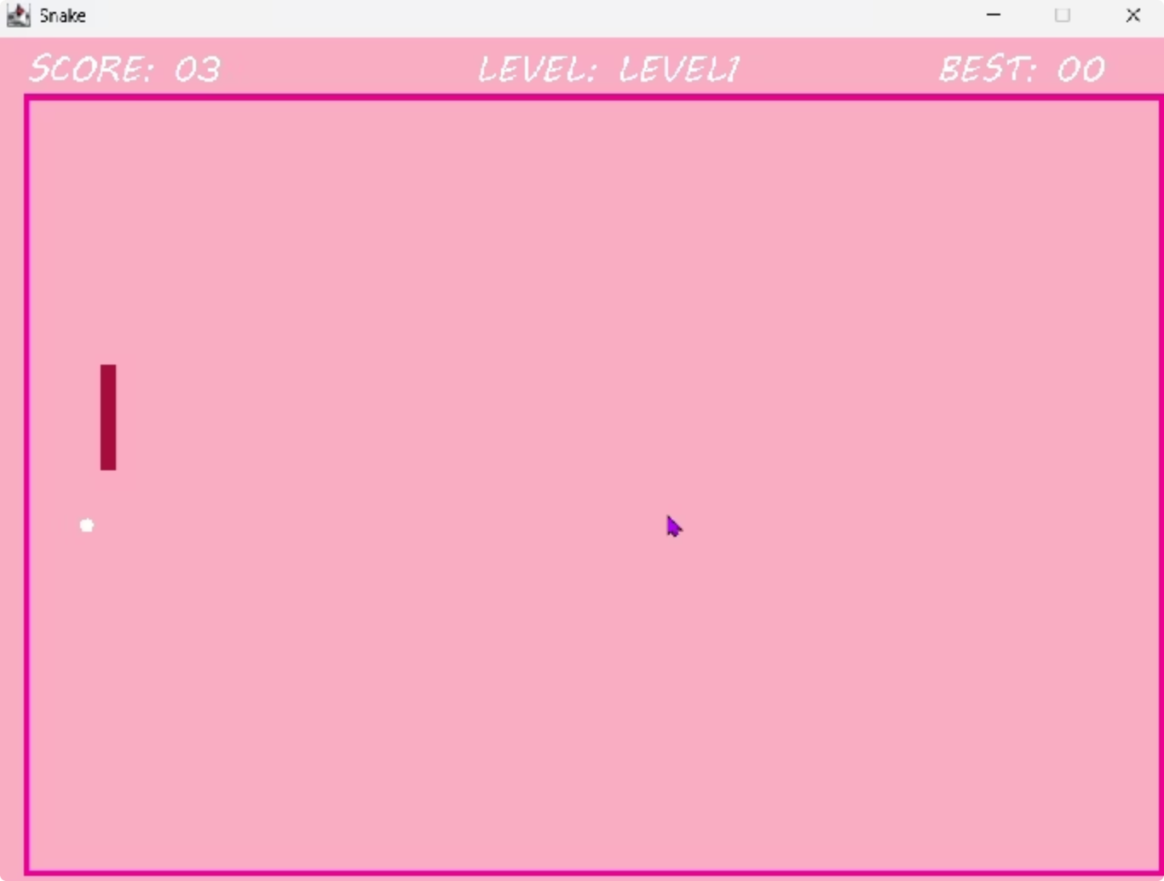
Level1
Могой ижил хоолнуудыг идэж ижил хэмжээгээр уртсаж, оноо нэмэгдэнэ мөн могой сүүлээ мөргөх болон хана мөргөх үед тоглоом дуусна. Хэрэв оноо M тоонд хүрвэл дараагийн үе рүү шилжинэ.

Slide 4

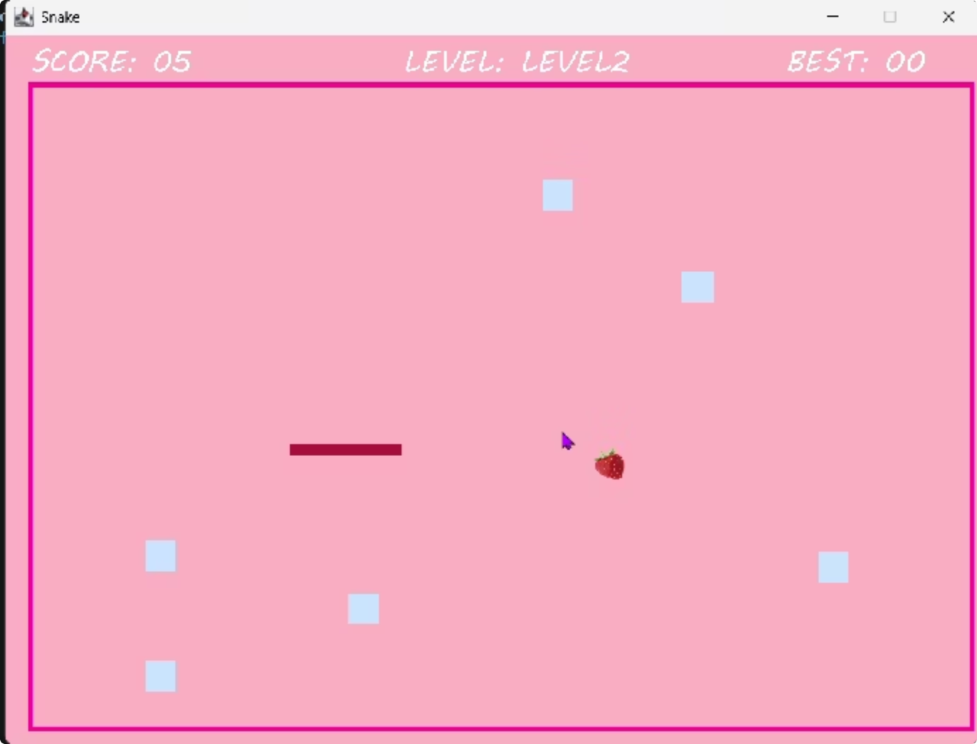
Level2
Могой саадтай зам дундуур явна, могойн хурд өмнөх level- ээс ихсэнэ. өөрийгөө болон ханыг мөргөх саадыг мөргөх тохиолдолд тоглоом дуусна. Оноо n тоонд хүрвэл тоглоом дараагийн үерүү шилжнэ.

Slide 5

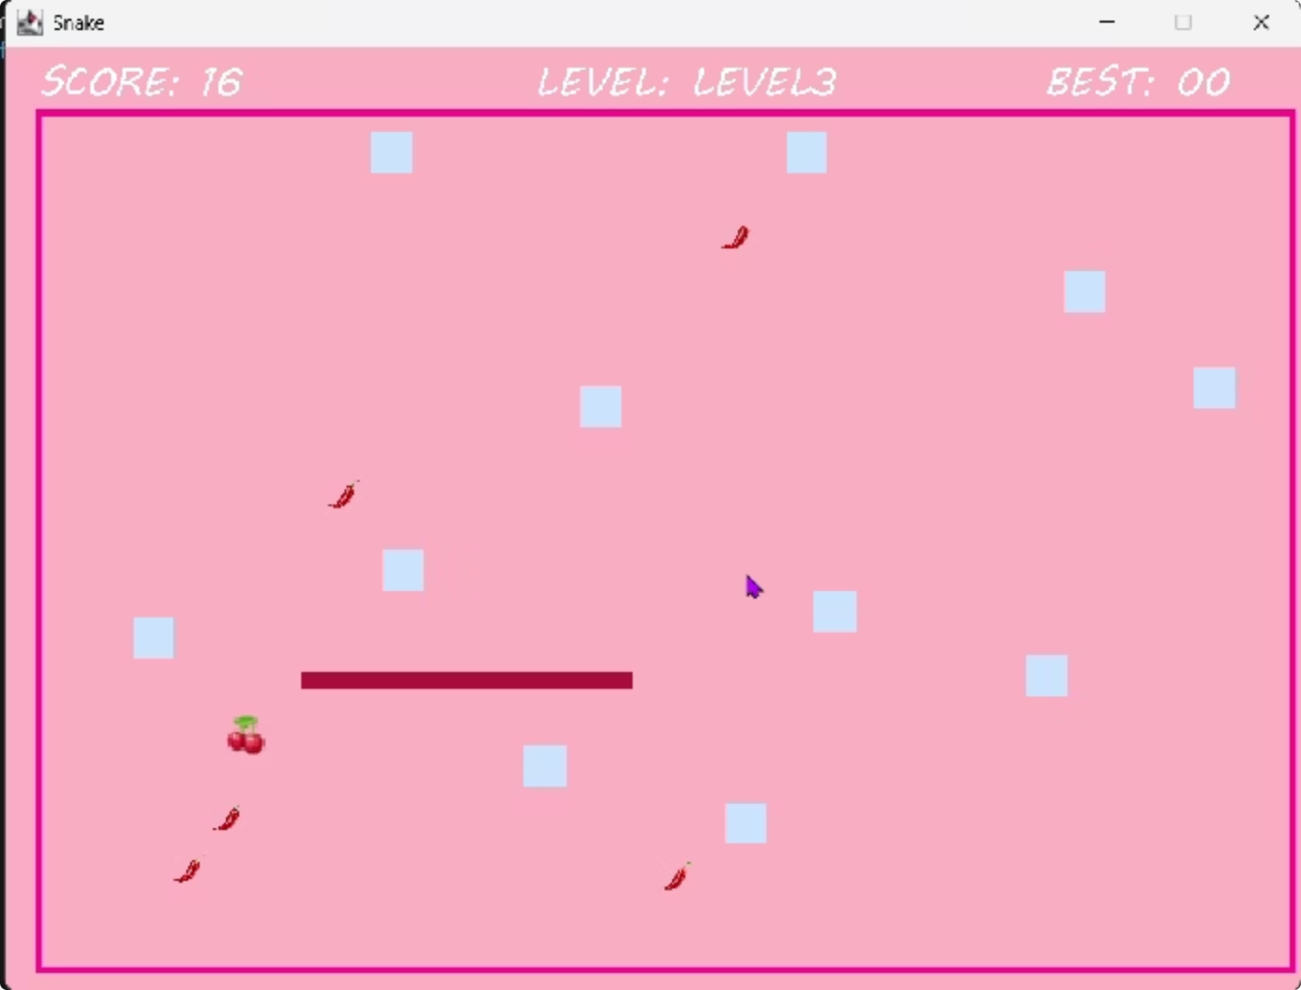
Level3
Могой илүү хурдан хөдөлнө, саадууд өөр өөр хоолнууд дунд идэж болохгүй халуун чинжүү байх ба тухайн хоолыг идэх ханыг мөргөх, сүүлээ мөргөсөн тохиолдолд тоглоом зогсоно.

Slide 6
Манай могой тоглоомд ашиглагдаж буй үндсэн өгөгдлийн бүтэцүүд
Өгөгдлийн бүтэцүүдийг үр ашигтай ашиглах нь хариу үйлдэл сайтай, өргөтгөх боломжтой тоглоом бүтээхэд чухал ач холбогдолтой. Манай Могой тоглоом нь тоглоомын элементүүдийг үр дүнтэй удирдахын тулд Java хэлний үндсэн бүтэцүүдийг ашигладаг
Classes
ArrayList
Enums
Game: Тоглоомын үндсэн логик, оноо, түвшин, дүрслэлийг удирдана.
Могойн хөдөлгөөн, өсөлтийг бодит цагт удирдах боломжийг олгодог, хэмжээ нь уян хатан өөрчлөгдөх массив.
GameStatus:
PLAYING (тоглож байгаа), GAME_OVER (тоглоом дууссан), PAUSED (түр зогсоосон).
Snake: Могойн байрлал, хөдөлгөөн, өсөлтийн механизмыг хариуцна.
SoundPlayer: Тоглоомын доторх бүх дууны тоглуулалтыг удифрдана.
Тоглоомын нарийссан орчин, саадтай бүтэцүүдийг үр дүнтэй зохион байгуулахад тусална.
Хөдөлгөөний чиглэл: — UP (дээш), DOWN (доош), LEFT (зүүн), RIGHT (баруун).
Тоглоомын явцад өгөгдлийн бүтэц автоматаар тэлж, тоглогчийн ахиц дэвшил, төвөгтэй байдалд нийцдэг.
Level: Тоглоомын хүндрэлийн түвшин болон нэмэлт боломжуудын шатлалыг ангилна.

Slide 7


Тоглоомын үйл ажиллагааг удирдах үндсэн алгоритмууд
Тоглоомын динамик зан төлөв нь сонгодог алгоритмуудын хослолоос хамаардаг бөгөөд энэ нь тоглогчийн оролтод жигд хариу үзүүлэх, сорилттой тоглоомын орчинг бүрдүүлэхэд чухал үүрэгтэй
Хайлт хийх алгоритмууд
Санамсаргүй тоо үүсгэх
Мөргөлдөөн илрүүлэх
Мөргөлдөөн илрүүлэхэд ашиглагдана — жимс, хор болон саадыг байрлуулах үед давхцал үүсэх эсэхийг шалгаж, шударга, хүчинтэй тоглоомын төлөвийг хангана.
Динамик элементүүдийг байрлуулахад зайлшгүй шаардлагатай — шинэ жимс болон хорт зүйлсийн координатыг санамсаргүйгээр тодорхойлж, тоглоомыг таамаглах боломжгүй, сонирхолтой болгодог.
Тоглоомын гол алгоритм бөгөөд могойн толгой нь өөрийн бие, саад, тоглоомын хязгаар, тусгай зүйлстэй огтлолцож байгаа эсэхийг тасралтгүй шалгана. Энэ нь тоглоом дуусах нөхцөл эсвэл зүйлсийг цуглуулах үйлдлийг тодорхойлдог..

Slide 8
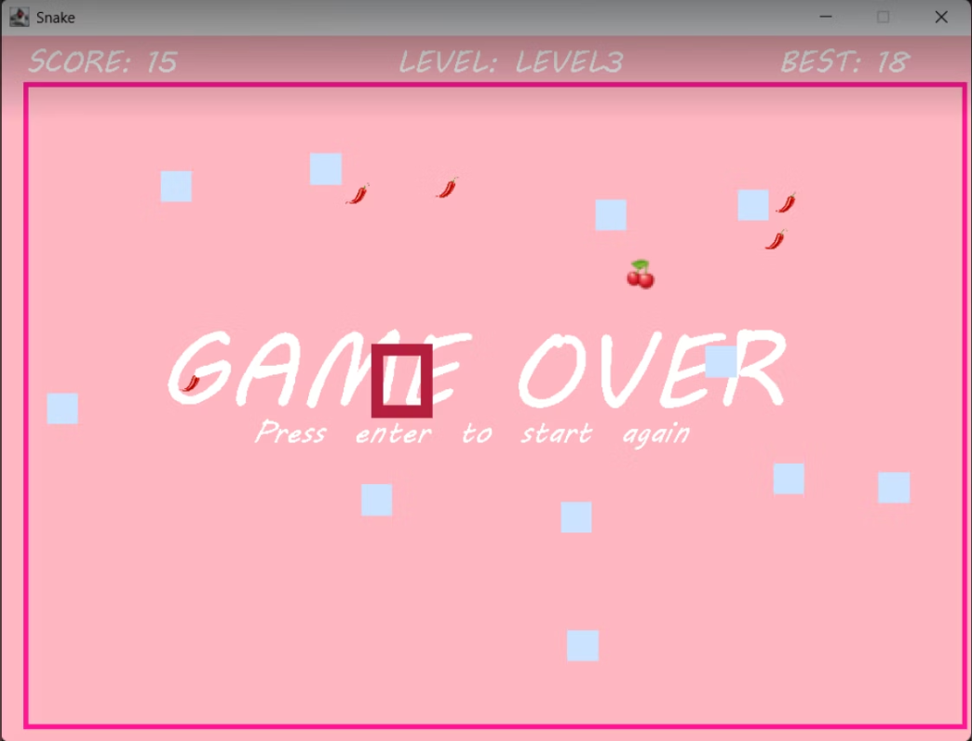
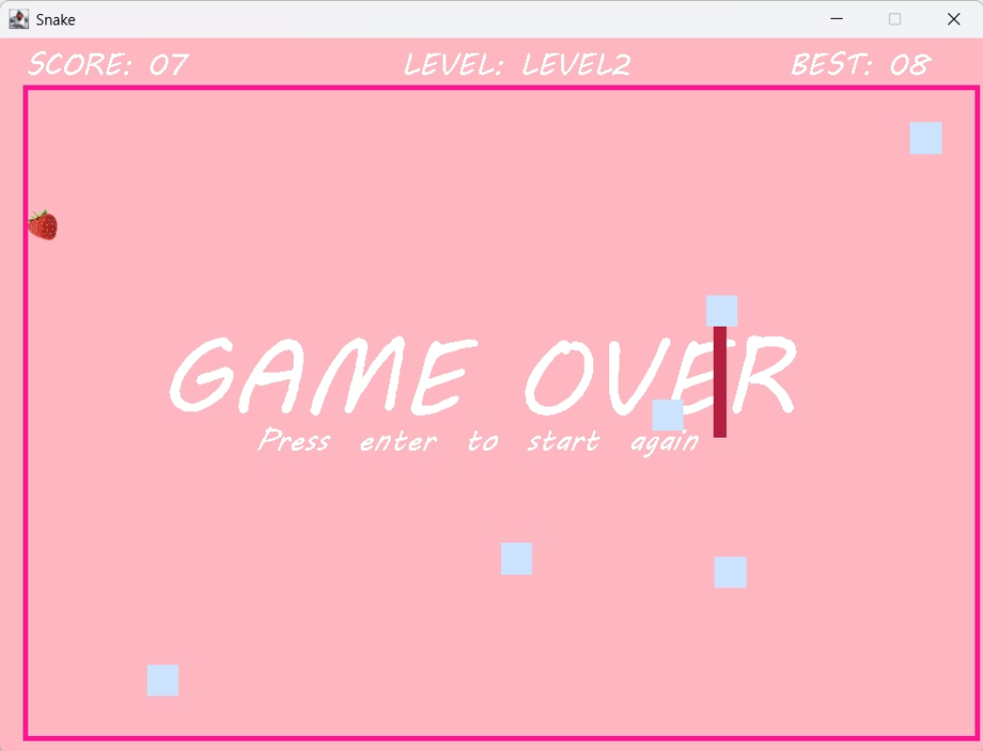
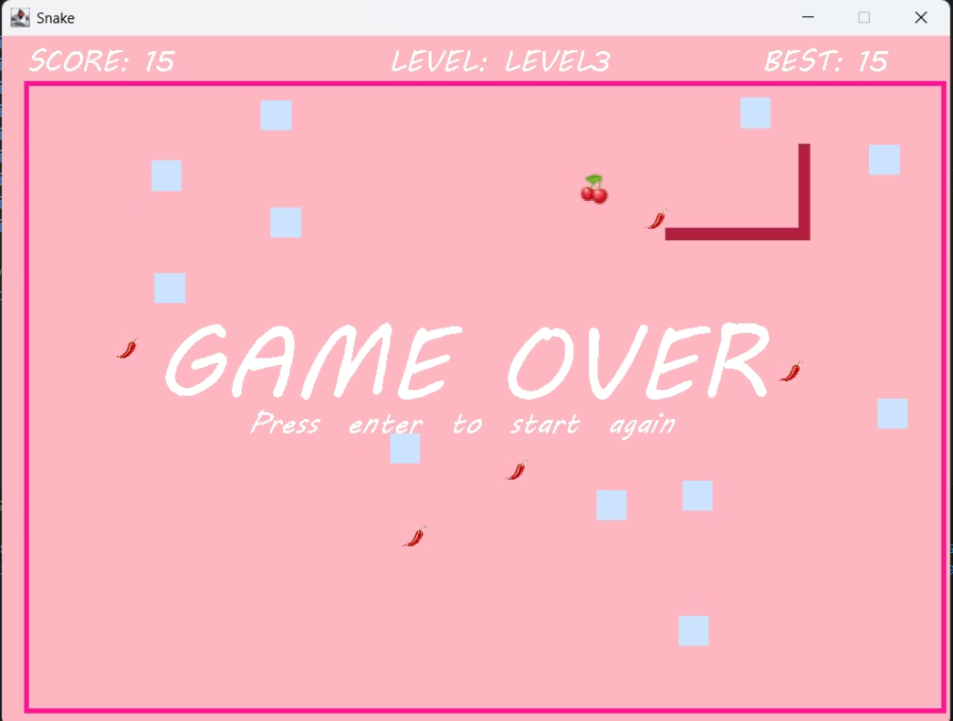
Мөргөлдөөн илрүүлэх
Могойн толгой нь өөрийн биеийн сегменттэй мөргөлдөх үед мөргөлдөөн илэрч, тоглоом дуусах нөхцөл үүсдэг
Могойн толгой тоглоомын хана руу мөргөлдөх үед мөргөлдөөн илэрч, тоглоом дуусдаг
Могойн толгой тоглоомын орчин дахь саадтай мөргөлдөх үед мөргөлдөөн илэрч, тоглоом дуусна.

Slide 9
Тоглоомын үйл ажиллагааны урсгал болон бүтэцлэгдсэн бүрэлдэхүүн хэсгүүдийг дүрслэхийн тулд Class диаграм ашигласан.
Class
Үүрэг
Тоглоом эхлэх
Тоглоомын төлөв, нөөцүүдийг инициалчлах, дүрслэх орчныг бэлдэх.
Game
Тоглоомын үндсэн логик, оноо, түвшин, дүрслэл зэргийг удирдана.
Тоглогчийн оролт
Могойн хөдөлгөөнийг удирдах чиглэлийн командуудыг хүлээн авах.
Snake
Байрлал, хөдөлгөөн, сүүл нэмэх/хасах логикийг хариуцна.
Могойн хөдөлгөөн
Могойн толгойн байрлалыг шинэчилж, биеийн сегментүүдийг дагалдуулан хөдөлгөх.
Point
Тоглоомын бүх объектын координатыг (x, y) илэрхийлнэ.
Мөргөлдөөн шалгах
Жимс, саад, эсвэл өөрийн биетэй мөргөлдөхийг илрүүлэх.
SoundPlayer (Дуу тоглуулагч)
Арын хөгжим, дууны эффект зэрэг дууны бүх үйлдлийг удирдана.
Оноо / Тоглоом дуусах
Мөргөлдөөнөөс хамааран оноог нэмэх эсвэл тоглоомыг дуусгах.

Slide 10
Дүгнэлт
Суралцсан зүйлс ба ирээдүйн чиглэлүүд
"Объект хандалтат програмчлалын үндсэн зарчмуудыг ашиглан гурван түвшний могой тоглоомыг амжилттай хэрэгжүүлж, мөргөлдөөн илрүүлэх болон динамик элемент байршуулалтыг оновчтой шийдсэн
Энэхүү төсөл нь онолын компьютерийн шинжлэх ухааны ойлголтуудыг бодит програмчлалын хэрэглээнд хэрхэн ашиглах талаар үнэтэй туршлага өгсөн.
OOP (Объект хандалтат програмчлал) эзэмшил
Алгоритмын оновчлол
Динамик өгөгдөлтэй ажиллах
Мөргөлдөөн илрүүлэх логик дээр төвлөрөн, гүйцэтгэл ба нарийн төвөгтэй байдлын тэнцвэрийг олж авсан.
ArrayList ашиглан тоглоомын элементүүдийг үр дүнтэй удирдах арга барилыг судалсан.
Ангиудын бүтэц, харилцан үйлчлэл дээр тулгуурлан объект хандалтат загварчлалын ойлголтыг гүнзгийрүүлсэн..

Slide 11

Энэхүү могой тоглоомын төсөл нь объект хандалтат програмчлалын зарчмуудыг бодитоор хэрэгжүүлж, алгоритмын оновчлол, график интерфэйс хөгжүүлэлт, динамик өгөгдлийн удирдлагын талаар гүнзгий ойлголт олгосон. Хөгжүүлэлтийн явцад тулгарсан сорилтууд нь програмчлалын ур чадварыг ахиулах, онолын мэдлэгийг практикт хэрэгжүүлэх үнэт боломж болсон.
Цаашид тоглоомын гүйцэтгэлийг сайжруулах, шинэ түвшин, элементүүд нэмэх, хиймэл оюун ухаантай эсрэг тоглогч хөгжүүлэх зэрэг өргөтгөлүүдийг хийх боломжтой. Энэ төсөл нь зөвхөн нэг тоглоом бүтээхээс гадна програм хангамжийн инженерчлэлд хандах хандлагыг төлөвшүүлсэн чухал алхам байлаа.

Slide 12
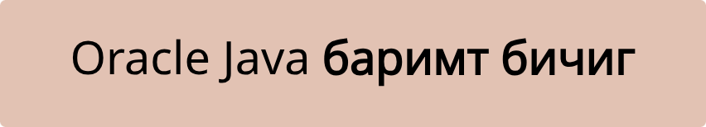

Эх сурвалжууд
Materials & Resources
Our development process was greatly supported by comprehensive resources and community knowledge.
Манай хөгжүүлэлтийн явц нь өргөн хүрээтэй эх сурвалжууд болон хөгжүүлэгчдийн хамтын мэдлэгээр хүчтэй дэмжигдсэн.
Deitel, H. & Deitel, P. (2017). Java How to Program. Pearson Education. Java програмчлалын үндсэн ойлголтууд болон объект хандалтат програмчлалын зарчмуудыг гүнзгий тайлбарласан суурь сурах бичиг.
Java-ийн албан ёсны баримт бичиг нь API ашиглалт, шилдэг туршлагууд, хэлний бүтэцүүдийн дэлгэрэнгүй тайлбар бүхий чухал лавлах материал болсон.
Програмчлалын асуудлыг шийдвэрлэх, алдааг засах, олон төрлийн хандлагыг судлахад үнэлж баршгүй хамтын ажиллагаанд суурилсан платформ.

Slide 13
Анхаарал хандуулсанд
баярлалаа
=

